Slide 1
Mejoza
-redukciona deoba-

Slide 2
MEJOZA je ćelijska deoba kojom nastaju polne ćelije
tj. gamete.
MEJOZA obezbedjuje redukciju broja
hromozoma sa diploidnog (2n) na haploidni (n).
MEJOZA obuhvata dve ćelijske deobe :
Mejozu I i Mejozu II.

Slide 3
Ključni događaji tokom mejoze:
Mejoza I
crossing-over
redukcija broja hromozoma na polovinu
Mejoza II
razdvajanje sestrinskih hromatida
stvaranje ćelija sa haploidnim brojem hromozoma

Slide 4
MEJOZA I

Slide 5
MEJOZI I prethodi interfaza.
To znači da su ćelije koje ulaze u mejozu:
diploidne (2n), a
SVAKI HROMOZOM se sastoji od DVE HROMATIDE tj. od
2 molekula DNK koji su nastali replikacijom.
MEJOZA I obuhvata 4 faze:
- profaza (leptoten, zigoten, pahiten, diploten i dijakinezis)
- metafaza
- anafaza
- telofaza

Slide 6
Leptoten – profaza I
Hromozomi se vide kao končaste strukture koje su krajevima vezane za jedrovu membranu.
Svaki hromozom se sastoji od dve sestrinske hromatide, ali se to još uvek ne uočava jer hromatin nije kondenzovan.
Počinje kondenzacija hromatina.
2
1
1
2
unutra su 2 molekula DNK

Slide 7
Zigoten – profaza I
Nastavlja se kondenzacija hromatina – hromozomi su deblji i kraći.
Nastaju parovi homologih hromozoma - bivalenti.
Smatra se da se u ovoj fazi odigrava Crossing-over.
Između sparenih homologih hromozoma se formira sinaptonemalni kompleks tj. sinapsa.
2
1
1
2

Slide 8
Bivalenti = parovi homologih hromozoma.
HOMOLOGI HROMOZOMI imaju iste genske lokuse, isti su po obliku i veličini, jedan potiče od majke a drugi od oca.
Genski lokus je mesto jednog gena na hromozomu.
isti genski lokusi
=
imaju isti tip gena ali ne moraju imati i iste forme tj. alele tog gena.
1
1

Slide 9
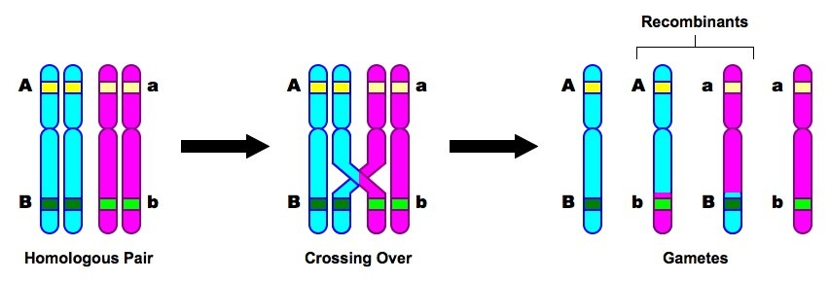
Crossing-over - JE RAZMENA GENETIČKOG MATERIJALA, I TO IZMEĐU HOMOLOGIH SEGMENATA (sadrže iste genske lokuse) NESESTRINSKIH HROMATIDA HOMOLOGIH HROMOZOMA.
rekombinovane hromatide
Krosing-over se odigrava i između X i Y hromozoma tokom spermatogeneze, u nivou pseudoautozomnih regiona ovih hromozoma.

Slide 10
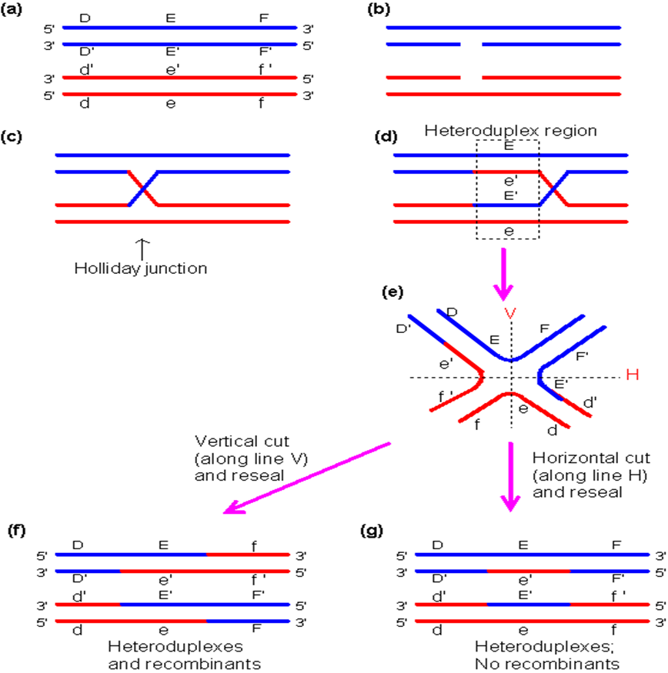
Holidejev model Crossing-overa
Proces krosing-overa je regulisan delovanjem brojnih enzima (endonukleaze) i proteina.
I faza: iz svake nesestrinske hromatide se prekida po jedan lanac (najčešće unutrašnji, a lanci imaju istu 5’ 3’orjentaciju), ukrštaju se, a zatim se svaki od njih sparuje sa komplementarnim lancem iz drugog, homologog molekula DNK i nastaje heterodupleks.
II faza: pomeranjem mesta ukrštanja, heterodupleks se izdužuje i nastaje Holidejev intermedijer. Kraci intermedijera se rotiraju za 180 stepeni, a zatim se dva od četiri lanca prekidaju, a između njihovih krajeva se uspostavljaju nove fosfodiestarske veze .

Slide 11
Sinapsa (sinaptonemalni kompleks)
To je kompleksna proteinska struktura sa izgledom lestvice.
Proces sinspsiranja počinje u specifičnim tačkama na hromozomima koje se nalaze u regionima ispod telomera.
Centromere hromozoma ne učestvuju u ovom sparivanju.
1
1
Sinapsa

Slide 12
Pahiten – profaza I
Sve više je izražena kondenzacija hromatina (vidi se da se svaki hromozom sastoji iz dve sestrinske hromatide i to su - tetrade).
Delimična razgradnja sinaptonemalnog kompleksa.
Delovi sinaptonemalnog kompleksa koji zaostaju su hijazme.
Hijazme drže homologe hromozome vezanim sve do anafaze, čime se obezbeđuje pravilno razdvajanje hromozoma.
2
2
1
1

Slide 13
Diploten – profaza I
Nastavlja se skraćivanje hromozoma (kondenzacija).
Dezintegracija sinaptonemalnog komleksa.
Homologi hromozomi su i dalje vezani u nivou hijazmi.
Broj hijazmi je različit i zavisi od dužine sparenih hromozoma.
1
1
2
2
1
1
hijazma

Slide 14
Dijakinezis – profaza I
Hromozomi su maksimalno kondenzovani.
Dezintegriše jedrna membrana i iščezava nukleolus.
Formirano je deobno vreteno.
Krajevi hromozoma zadebljavaju, a hijazme se pomeraju ka terminalnim delovima hromozoma.
1
2
2
1

Slide 15
Metafaza I
Parovi homologih hromozoma se postavljaju u ekvatorijalnu ravan deobnog vretena (spojeni su u nivou hijazmi).
Svaki hromozom je centromerom vezan sa po dve niti deobnog vretena, od kojih svaka polazi iz jednog pola (centriola).
1
2
1
2

Slide 16
Anafaza I
Hijazme pucaju i homologi hromozomi se razdvajaju.
Kretanje hromozoma ka suprotnim polovima ćelije je omogućeno kontrahovanjem niti deobnog vretena.
Tako dolazi do redukcije broja hromozoma sa diploidnog na haploidni broj, jer se ka svakom polu ćelije kreće po 23 hromozoma.
1
2
1
2

Slide 17
- Rekonstrukcija jedrove membrane. - Ćelija se deli na dva dela, deleći i citoplazmu sa organelama.
Telofaza I
1
2
n broj hromozoma!
svaki hromozom je sa udvojenim genetičkim materijalom tj. sadrži po dva molekula DNK!
1
2
1
2
1
2

Slide 18
Interkineza
Period između mejoze I i mejoze II.
Traje veoma kratko.
U ovom periodu ćelija može da dosintetiše enzime ako su joj potrebni za mejozu II.
Nema replikacije DNK u ovoj fazi!

Slide 19
MEJOZA II

Slide 20
U MEJOZI II se redukuje broj DNK MOLEKULA u svakom hromozomu.
Naziva se i ekvaciona deoba i slična je mitozi.
Faze u MEJOZI II:
- profaza
- metafaza
- anafaza
- telofaza

Slide 21
Profaza II
Traje veoma kratko.
Jedarna membrana i nukleolus iščezavaju.
Ponovo se formira deobno vreteno.

Slide 22
Metafaza II
1
2
Hromozomi se raspoređuju u ekvatorijalnoj ravni deobnog vretena.
Svaki hromozom je preko kinetohora vezan sa po dve niti deobnog vretena.
1
2

Slide 23
Anafaza II
1
2
Podela centromera i razdvajanje sestrinskih hromatida.
Kretanje sestrinskih hromatida prema suprotnim polovima.
1
2
2
1
1
2

Slide 24
Telofaza II - nastaju ćelije sa haploidnim brojem hromozoma.
1
2
n
1
2
1
2
1
2
n
unutra je 1 molekul DNK
1
2
n
2
1
1
2
1
2
n

Slide 25
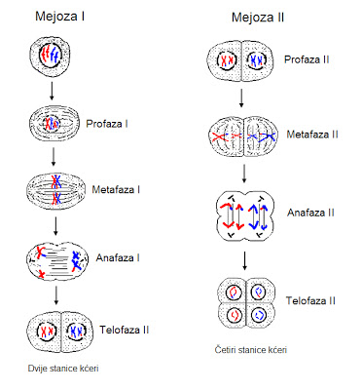
četiri ćerke ćelije
dve ćerke ćelije

Slide 26
Razlike između mitoze i mejoze

Slide 27
replikacija
1
1
1
1
S
2n
2n=2
MITOZA
2n
2n
1
1
1
1
Nastaju dve diploidne ćelije (2n).

Slide 28
replikacija
1
1
1
1
S
2n
1
2n=2
MEJOZA I
n=2
n=2
1
1
MEJOZA II
1
1
1
1
Nastaju četiri haploidne ćelije (n).
n=1
n=1
n=1
n=1

Slide 29
METAFAZA MITOZE
METAFAZA MEJOZE I
1
2
1
2
2
1
1
2
U ekvatorijalnoj ravni deobnog vretena su pojedinačni hromozomi (svaki sa po dve sestrinske hromatide).
U ekvatorijalnoj ravni deobnog vretena su parovi homologih hromozoma.

Slide 30
ANAFAZA MITOZE
ANAFAZA MEJOZE I
1
1
1
2
2
2
1
2
2
1
1
2
Podela centromera i razdvajanje sestrinskih hromatida hromozoma.
Pucanje hijazmi i razdvajanje homologih hromozoma.

Slide 31
TELOFAZA MEJOZE II
TELOFAZA MITOZE
1
2
n
2
1
2n
1
2
1
2
n
2
1
2n
1
2
1
2
n
1
2
n

Slide 32
Značaj mejoze
Završna faza gametogeneze u kojoj nastaju zrele polne ćelije – gamete.
Putem mejoze diploidan broj hromozoma (2n) se redukuje na haploidan (n), što obezbeđuje stalan broj hromozoma karakterističan za vrstu.
Crossing-over u profazi Mejoze I obezbeđuje genetičku raznovrsnost.

Slide 33
Slučajnim rastavljanjem homologih hromozoma u anafazi mejoze I, obezbeđuje se genetička raznovrsnost gameta.
Tako broj mogućih kombinacija 23 hromozoma u gametima čoveka iznosi 2²³ ≈ 8 000 000, što znači da čovek može, da obrazuje 8 000 000 genetički različitih polnih ćelija.

Slide 34
Gametogeneza
- stvaranje polnih ćelija-

Slide 35
G A M E T O G E N E Z A
je proces formiranja zrelih i funkcionalnih polnih ćelija – gameta, a
odvija se u polnim žlezdama – gonadama.
Ima tri faze :
1. faza razmnožavanja (mitoza)
2. faza rasta
3. faza sazrevanja (mejoza I i II)
Nakon gametogeneze nastaju ćelije koje su:
haploidne (n=23),
imaju jedinstvenu kombinaciju genetičkog materijala,
visokodiferencirane i specijalizovane.

Slide 36
Kako se definiše gametogeneza?
Gametogeneza je proces u kome iz primordijalnih germinativnih ćelija
nastaju specijalizovane polne ćelije – GAMETE, kroz 3 faze:
RAZMNOŽAVANJA (mitoza)
2. RASTA (akumulacija hranljivih matrija, replikacija DNK)
3. SAZREVANJA (mejoza I i mejoza II)
Gametogeneza kod žena je OOGENEZA.
Gametogeneza kod muškarca je SPERMATOGENEZA.

Slide 37
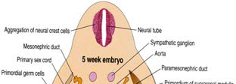
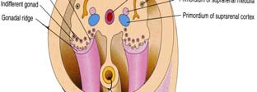
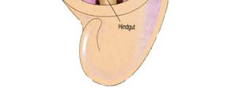
Formiranje gonada u muškom i ženskom polu
Indiferentna gonada (kod oba pola):
- primarne seksualne trake
- KORA (daće jajnik)
- MEDULA (daće testis)
Gonada (testis ili ovarijum):
se formira iz mezoderma.
do 6. nedelje embriogeneze mezodermalni nabor naseljavaju primordijalne germinativne ćelije (stem ćelije za polne ćelije).
primordijalne germinativne ćelije se formiraju u endodermu žumančane (vitelusne) kese i daće GONIJE (spermatogonije i oogonije) tj. ćelije koje ulaze u gametogenezu.

Slide 38
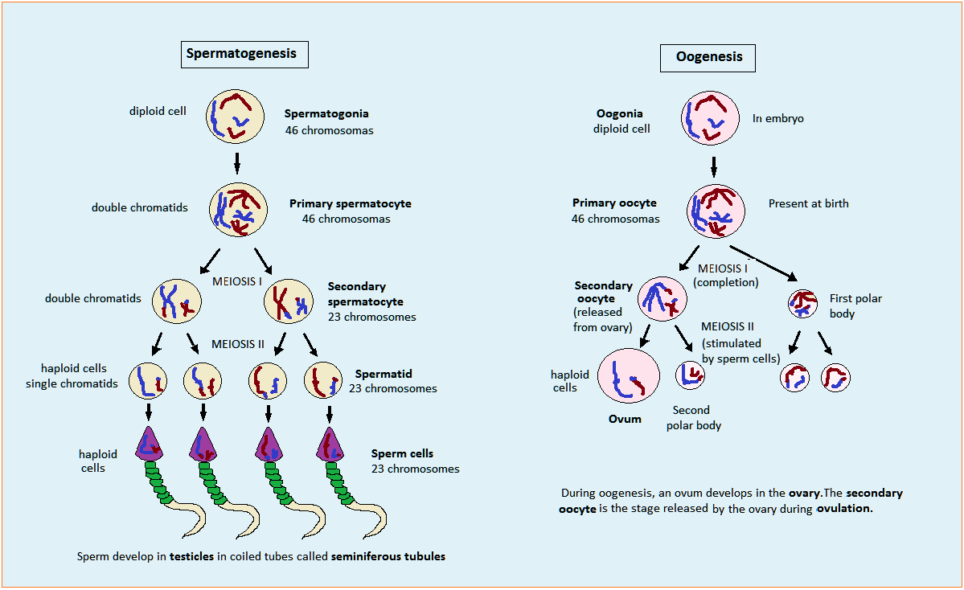
Spermatogeneza
Oogeneza

Slide 39
Spermatogeneza
Spermatogeneza se odvija u seminifernim kanalićima TESTISA.
Tokom embrionalnog razvoja formiraju se spermatogonije.
Zastoj u spermatogenezi:
spermatogonije obavijene Sertolijevim ćelijama miruju do puberteta.
U PUBERTETU otpočinje spermatogeneza i podrazumeva faze:
- razmnožavanja, rasta i sazrevanja, konstantno u ciklusima od po 72 dana.
Na kraju spermatogeneze od jedne ćelije nastaju 4 funkcionalna spermatozoida.

Slide 41
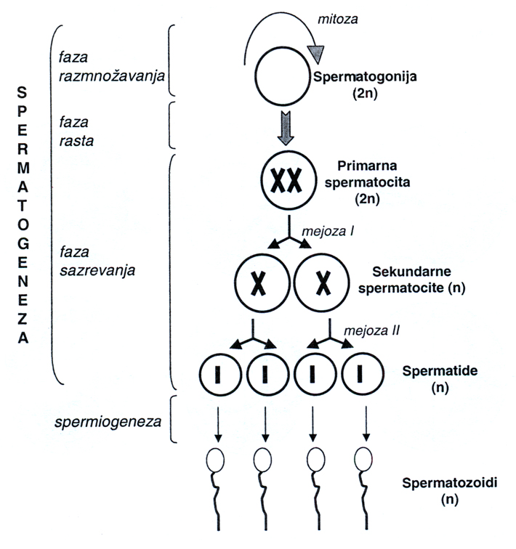

Slide 42
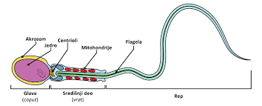
SPERMIOGENEZA - transformacija spermatide do funkcionalnog spermatozoida.
1. Kondenzacija hromatina.
2. Formiranje akrozoma:
od Goldžijevog aparata nastaje akrozom ispunjen vezikulama sa hidrolitičkim enzimima (lizozom).
3. Formiranje repa (bič):
u vratnom delu je smešten par centriola, od kojih se pruža bič.
mitohondrije se grupišu u središnjem delu vrata i obezbeđuju energiju za funkciju repa - kretanje.
4. Odbacivanje viška citoplazme.
glava
vrat
rep

Slide 43
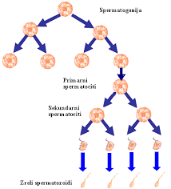
Spermatogeneza traje tokom čitavog života.
Broj spermatogonija se stalno održava na istom nivou jer u svakoj mitotskoj deobi (faza razmnožavanja) od jedne spermatogonije nastaju dve ćerke ćelije.
Jedna od njih ulazi u sledeće faze spermatogeneze i obezbedjuje stvaranje spermatozoida.
Druga ćerka ćelija nastavlja da se deli mitozom tj. da i dalje obavlja ulogu spermatogonije.

Slide 44
Regulacija spermatogeneze u pubertetu HIPOTALAMO-HIPOFIZNO-GONADNA sprega
HIPOTALAMUS oslobađa rilizing faktore za: 1. Luteinizirajući hormon (LH), i
2. Folikulostimulirajući hormon (FSH).
Hipofiza oslobađa LH i FSH hormon.
LH deluje na Laidigove ćelije koje luče testosteron.
FSH stimuliše spermatogenezu i razvoj Sertolijevih ćelija.

Slide 45
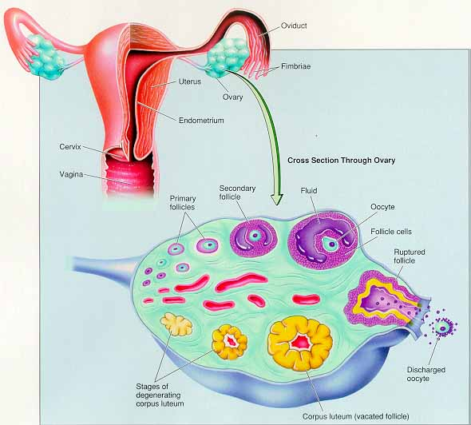
OOGENEZA
Odvija se u ovarijumima (JAJNICI).
Početak:
- rani embrionalni period (faza razmnožavanja i
ulazak u prvu mejotičku deobu).
Mejotički zastoj:
- DIKTIOTENI stadijum
(od diplotena profaze mejoze I do puberteta).
Od puberteta:
- oogeneza se nastavlja i proces je cikličan, a traje do menopauze žene.
Za to vreme sazreva oko 400 oocita za oba jajnika.
Ostale oocite:
- podležu procesima ATREZIJE tokom čitavog folikularnog života.
Na kraju oogeneze - nastaje jedna ootida, veličine 0,1mm.

Slide 46
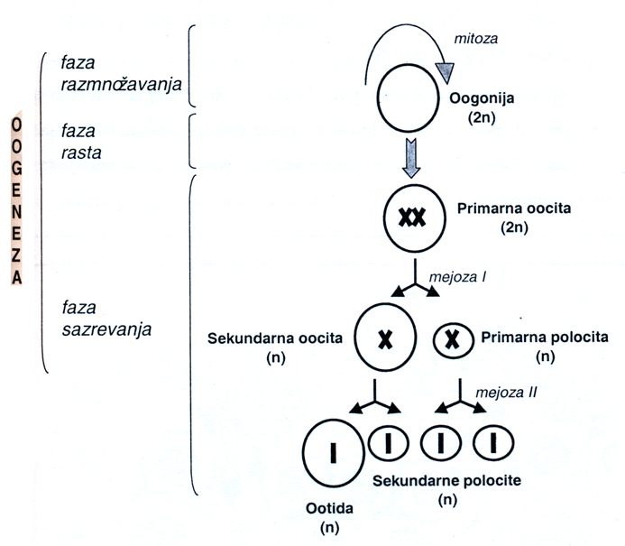
nakupljanje vitelusa i replikacija DNK

Slide 47
TOK OOGENEZE Oogeneza počinje rano u embrionalnom razvoju ženskog ploda!
Embrionalni period
Od rođenja do puberteta
U fazi razmnožavanja OOGONIJE se dele mitozom i tako uvećavaju svoj broj.
Kada se završi faza razmnožavanja više se ne ponavlja.
Nastale oogonije se okružuju slojem folikiularnih ćelija i diferenciraju u PRIMARNE OOCITE.
Primarne oocite ulaze u Mejozu I, i prolaze kroz profazu I sve do stadijuma DIPLOTENA gde se sve zaustavljaju, što se poklapa sa rođenjem ženskog novorođenčeta.
Primarne oocite miruju u diplotenu profaze Mejoze I.
Period mirovanja je DIKTIOTENI stadijum.
Jednom mesečno, jedna primarna oocita (ili mali broj) biva podstaknuta da nastavi sa sazrevanjem.
Sve ostale primarne oocite miruju, i po nekoliko decenija, pre nego što nastave sa sazrevanjem.
Od puberteta

Slide 48
TOK OOGENEZE
Od puberteta do menopauze
Kada se završi Mejoza I, dolazi do prskanja de Grafovog folikula (OVULACIJA), a SEKUNDARNA OOCITA biva izbačena u jajovod.
U jajovodu, sekundarna oocita ulazi u Mejozu II, sve do METAFAZE II kada se ponovo zaustavlja.
Ako dođe do kontakta sa spermatozoidom (OPLOĐENJE), sekundarna oocita završava Mejozu II i postaje OOTIDA.

Slide 49
OOGENEZA OPLOĐENJE

Slide 50
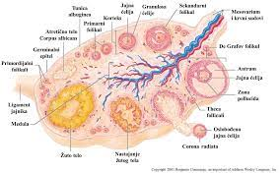
Osnovna funkcionalna jedinica ovarijuma je FOLIKUL.
FOLIKUL grade PRIMARNE OOCITE udružene sa FOLIKULARNIM ĆELIJAMA (somatske ćelije).
Uporedo sa sazrevanjem primarne oocite (faze mejoze), sazreva i folikul u kom se ona nalazi.

Slide 51
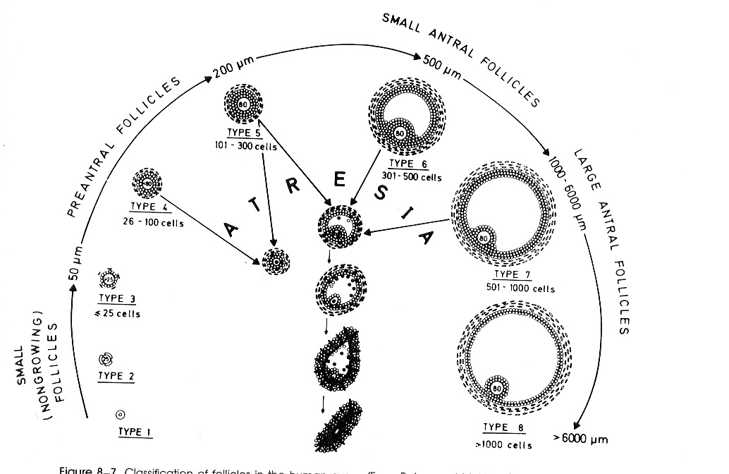
Folikulogeneza i atrezija folikula
Primordijalni folikul - primarna oocita okružena pljosnatim folikularnim ćelijama.
Primarni folikul - primarna oocita okružena jednim slojem cilindričnih folikularnih ćelija.
Sekundarni folikul - primarna oocita okružena sa više slojeva folikularnih ćelija (stratum granulosum).
Tercijanir folikul (rani, preovulatorni i ovulatorni), ima šupljinu ispunjenu tečnošću.
Jedino preovulatorni tercijarni folikul sadrži SEKUNDARNU OOCITU, i to 24-36 sati pre ovulacije (de Grafov folikul).
Folikularne ćelije imaju zaštitnu i hranljivu ulogu, a luče i estrogen i progesteron.
ATREZIJA (propadanje) folikula:
Oko 6. meseca ženski embrion ima oko 7 000 000 primarnih oocita.
Na rođenju, za oba jajnika taj broj iznosi 2 000 000 primarnih oocita.
Do puberteta taj broj se smanji na oko 400 000.
U reproduktivnom periodu sazri oko 400
folikula za oba jajnika.
Najveći broj oocita podleže procesima ATREZIJE tokom čitavog folikularnog života.

Slide 52
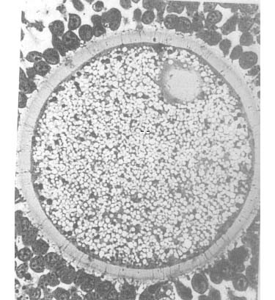
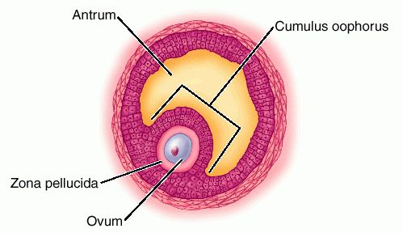
OMOTAČI OOCITE:
Jajna ćelija je krupna ćelija jer sardži veću količinu citoplazme, mitohondrija i iRNK (informacija za prve ćelijske deobe zigota).
Zona pelucida – providna zona koju čine glikoproteini ekstracelularnog matriksa i daje mehaničku i biohemijsku zaštitu jajnoj ćeliji.
Ćelije corone radiate pružaju izdanke kroz zonu pelucidu i obezbeđuju jajnoj ćeliji hranljive materije, tečnost, hormone,...
Nakon ovulacije, ocita slobodno pliva u folikularnoj tečnosti
okružena ćelijama cummulusa oophorusa (u mukoznom sloju).
Ispod ćelijske membrane akumuliraju se kortikalne granule (Ca++).
corona
radiata
zona pellucida
štiti jajnu ćeliju
više slojeva folikularnih ćelija (sekundarni folikul) =
stratum
granulosum

Slide 53
Regulacija oogeneze u pubertetu
HIPOTALAMO-HIPOFIZNO-GONADNA sprega
HIPOTALAMUS stvara i oslobadja rilizing faktore za Luteinizirajuci hormon (LH) i Folikulostimulirajuci hormon (FSH).
Rilizing faktori deluju na HIPOFIZU koja oslobadja LH i FSH.
FSH deluje na folikularne ćelije koje stvaraju estrogen iz androgenih hormona kore jajnika, u prvoj fazi ciklusa.
LH dovodi do prskanja de Grafovog folikula i izbacivanja sekundarne oocite u jajovod. Ćelije preostalog folikula luče predominantno progesteron i čine žuto telo (corpus luteum).
Ukoliko ne dođe do trudnoće, koncentracije oba hormona naglo padaju i dolazi do lučenja hormona prostaglandina koji je odgovoran za ljušćenje endometrijuma i menstrualno krvarenje.

Slide 54
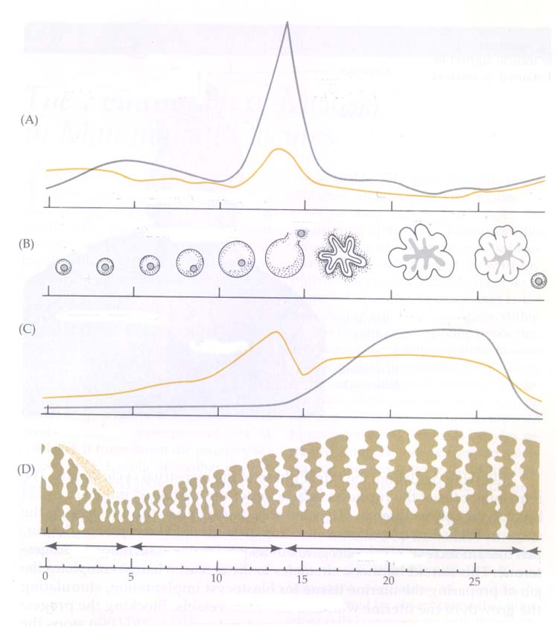
Menstrualni ciklus (hormonska regulacija)
Hipotalamus
RH za FSH i LH
prskanja De-grafovog folikula i izbacivanje sekundarne oocite u jajovod.
LH
deluje na folikularne ćelije koje stvaraju estrogen u prvoj fazi ciklusa.
Hipofiza
FSH, LH
FSH
ovarijum
estrogen
progesteron
sluzokoža
materice
M
ovulacija

Slide 55
Razlike između spermatogeneze i oogeneze
Spermatogeneza
Oogeneza
Spermatogeneza počinje u pubertetu i traje do kraja života.
U spermatogenezi, od jedne primarne spermatocite nastaju četiri funkcionalna gameta – spermatozoida.
Spermatogeneza je kontinuiran proces.
Oogeneza započine embrionalno, i traje do menopauze.
U oogenezi, od jedne primarne oocite nastaje samo jedan funkcionalni gamet – ootida.
Oogeneza je diskontinuiran proces.

Slide 56
Zrele polne ćelije (gamete) - su viskospecijalizovane ćelije.
Sadrže haploidan broj hromozoma tj. n=23.
Od tog broja, 22 hromozoma su autozomni hromozomi i jedan je polni hromozom.
Polni hromozom kod žena:
jajna ćelija uvek sadrži X hromozom (HOMOGAMETAN POL).
Polni hromozomi kod muškarca:
50% spermatozoida nosi X hromozom,
a 50% Y hromozom (HETEROGAMETAN POL).

Slide 57
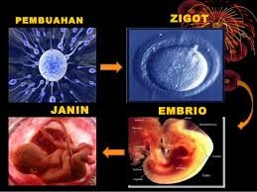
Uloga gameta je u formiranju nove jedinke. Zigot (oplođena jajna ćelija) nastaje spajanjem muške i ženske polne ćelije. 23 hromozoma majke + 23 hromozoma oca = ZIGOT (46 hromozoma).
oplođenje
zigot
fetus
embrion
Uputstva za razvoj embriona su sadržana u njegovoj naslednoj osnovi.

